Slide 1



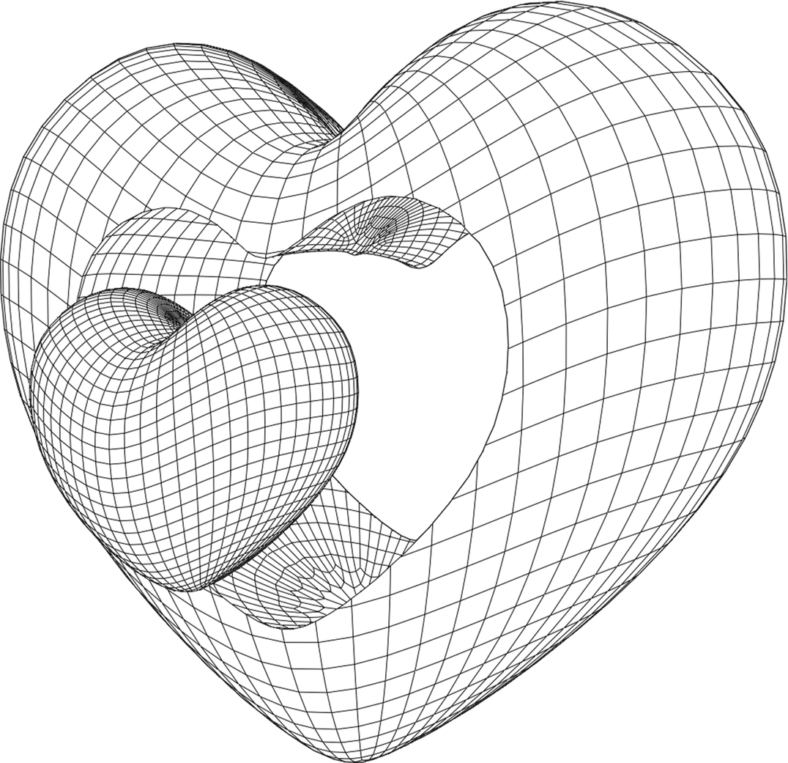
LẬP TRÌNH ỨNG DỤNG CHAT GUI VIA TCP
LẬP TRÌNH MẠNG
GROUP6

Slide 2

TABLE OF MEMBER
1 - 091206006002 - LIÊU VĨNH TOÀN (LEADER)
2 - 079206039459 - LÂM NHẬT HUY
3 - 075306018569 - ĐOÀN LÊ HỒNG YẾN
4 - 072306007132 - NGUYỄN THẢO UYÊN
5 - 077206008982 - NGUYỄN QUANG VINH

Slide 3

LÝ DO CHỌN ĐỀ TÀI
Nhu cầu trao đổi thông tin thời gian thực ngày càng phổ biến
Ứng dụng chat được sử dụng rộng rải trong học tập
Đề tài nhằm xây dựng rộng rãi trong học tập, làm việc và giao tiếp
Sử dụng giao thức TCP để đảm bảo ổn định và tin cậy
Hỗ TRợ Nhiều người dùng, chat công khai và riêng tư, lưu lịch sử
Giúp vận dụng kiến thức: socket,đa luồng,GUI,cơ sở dữ liệu

Slide 4


CHỨC NĂNG CHÍNH:
Thiết lập kết nối truyền dữ liệu bằng giao thức TCP.
MỤC TIÊU CỦA HỆ THỐNG
Cho phép nhiều người dùng kết nối đồng thời đến máy chủ.
Hỗ trợ chức năng đăng nhập bằng tên người dùng.
Lưu trữ lịch sử tin nhắn bằng SQLite
Xây dựng hệ thống chat có giao diện thân thiện, hoạt động ổn định trên TCP
Áp dụng mô hình Client – Server
Hỗ trợ gửi tin nhắn riêng tư giữa các người dùng
Hiển thị danh sách người dùng đang trực tuyến
Tự động tải lại các tin nhắn gần nhất khi người dùng mới tham gia
Thực hiện gửi và nhận tin nhắn công khai

Slide 5

CÔNG NGHỆ SỬ DỤNG
NGÔN NGỮ
GIAO DIỆN & XỬ LÝ
Python – dễ học, nhiều thư viện, phù hợp lập trình mạng & GUI
Custom Tkinter – giao diện hiện đại, dễ dùng
Threading – xử lý đa luồng, nhiều user, tránh treo app
TRUYỀN THÔNG
LƯU TRỮ & QUẢN LÝ
TCP – đảm bảo:
+Truyền dữ liệu ổn định, chính xác
+Không mất gói, đúng thứ tự
+Có cơ chế kiểm tra lỗi
SQLite – lưu lịch sử chat
Git & GitHub – quản lý code, làm việc nhóm

Slide 6

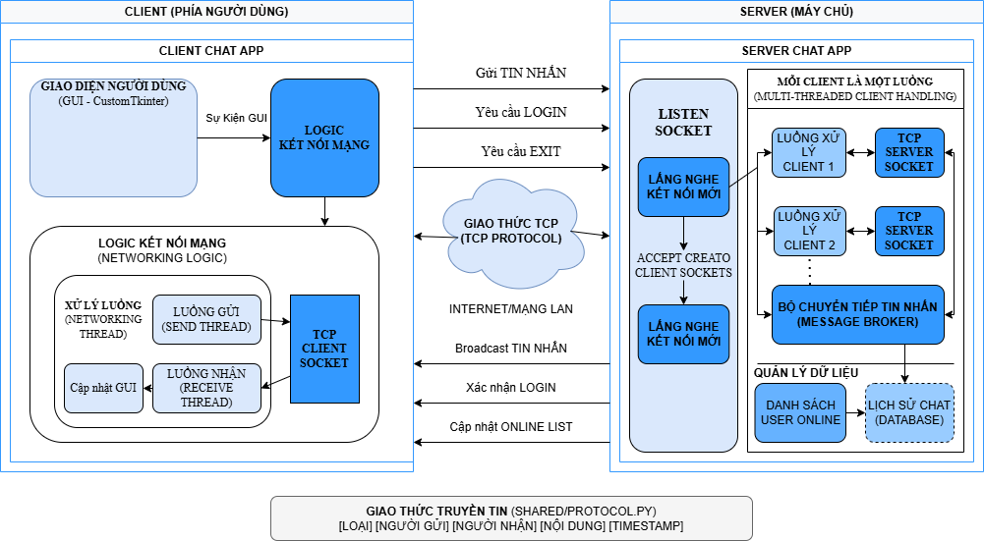
PHẠM VI NGHIÊN CỨU
@REALLYGREATSITE
1.SƠ ĐỒ KIẾN TRÚC

Slide 7
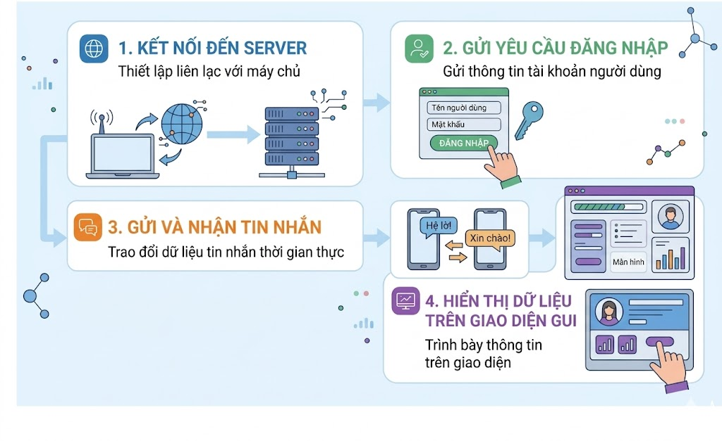
2.THÀNH PHẦN CLIENT

Slide 8
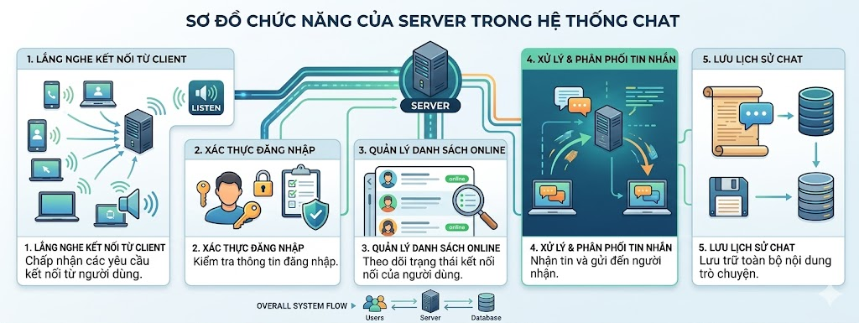
3.THÀNH PHẦN SERVER
Mỗi client khi kết nối sẽ được server tạo một luồng riêng để xử lý, giúp hệ thống phục vụ nhiều người dùng cùng lúc.

Slide 9

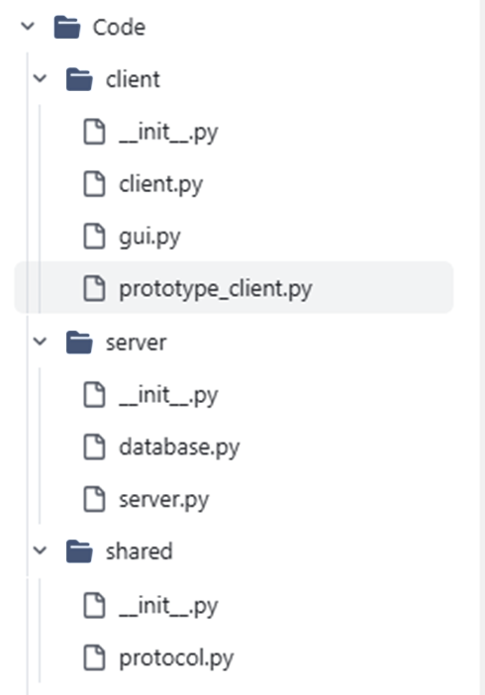
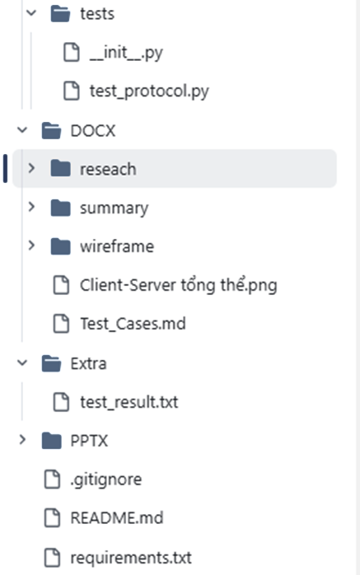
CẤU TRÚC THƯ MỤC PROJECT

Slide 10
GIAO THỨC TCP/UDP
Tiêu chí | TCP (Transmission Control Protocol) | UDP (User Datagram Protocol)
Tên đầy đủ | Giao thức điều khiển truyền vận. | Giao thức gói dữ liệu người dùng.
Hình thức | Có kết nối (Connection-oriented): Phải thiết lập kết nối (bắt tay 3 bước) trước khi truyền dữ liệu. | Không kết nối (Connectionless): Dữ liệu được gửi đi ngay lập tức mà không cần thiết lập kết nối trước.
Luồng dữ liệu | Dữ liệu được truyền dưới dạng một luồng byte (Byte stream). | Dữ liệu được truyền dưới dạng các gói rời rạc (Datagram).
Ứng dụng phổ biến | Web (HTTP/HTTPS), Email (SMTP), Chuyển file (FTP), Đăng nhập từ xa (SSH). | Livestream, Chơi game online, Voice/Video call (VoIP), Truy vấn tên miền (DNS).
Độ tin cậy | Rất cao: Có cơ chế kiểm tra lỗi, tự động gửi lại các gói tin bị mất và sắp xếp đúng thứ tự. | Thấp: Không đảm bảo dữ liệu sẽ đến đích, không gửi lại gói tin bị mất, thứ tự gói tin có thể bị đảo lộn.

Slide 11
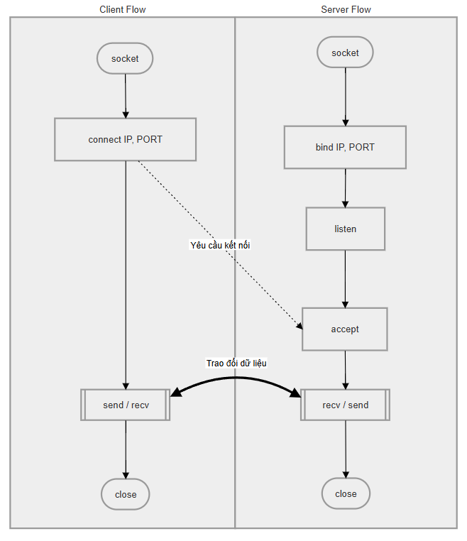
THƯ VIỆN SOCKET (PYTHON)
Định nghĩa: Là một điểm giao tiếp cuối (endpoint) cho phép truyền nhận dữ liệu hai chiều giữa hai chương trình chạy trên mạng.
Định danh: Một Socket được xác định duy nhất thông qua cặp: Địa chỉ IP + Số hiệu cổng (Port).
Cấu hình kết nối chính (TCP)
Server: Thực hiện bind tại địa chỉ 0.0.0.0:8000 (cho phép mọi giao diện mạng truy cập) và bắt đầu lắng nghe.
Client: Thực hiện connect trực tiếp tới IP của Server tại cổng 8000.

Slide 12
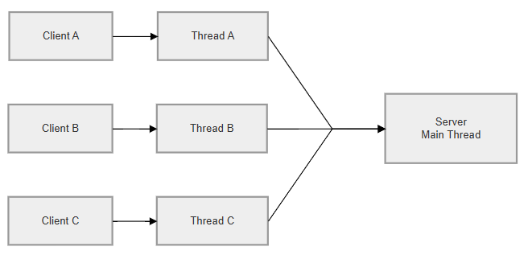
XỬ LÝ ĐA LUỒNG (MULTI-THREADING)
Vấn đề (Blocking): Theo mặc định, Server xử lý tuần tự. Nếu một Client đang gửi dữ liệu lớn, các Client khác phải chờ đợi (nghẽn cổ chai).
Giải pháp: Sử dụng Multi-threading để Server có thể phục vụ nhiều yêu cầu cùng một lúc.

Slide 13
CƠ SỞ DỮ LIỆU - SQLITE
SQLite — Lưu trữ lịch sử chat
Database: chat_history.db (Nhẹ, không cần cài đặt server riêng).
Chức năng: Lưu trữ toàn bộ hội thoại để người dùng xem lại khi tham gia phòng chat.
Cơ chế: Khi một Client mới tham gia (JOIN), Server sẽ truy vấn và gửi 50 tin nhắn gần nhất từ cơ chế này.
Row | Type | Description
id | INTEGER | Khóa chính, tự động tăng.
sender | TEXT | Tên người gửi tin nhắn.
content | TEXT | Nội dung tin nhắn.
timestamp | TEXT | Thời gian gửi (YYYY-MM-DD HH:MM:SS).
receiver | TEXT | NULL nếu là Chat Public; tên người nhận nếu là Chat Private.

Slide 14
THIẾT KẾ PROTOCOL
Để Server và Client hiểu nhau, mọi dữ liệu được đóng gói dưới dạng JSON Object truyền qua TCP.
Message type | Description
LOGIN / LOGIN_SUCCESS / FAIL | Quản lý đăng nhập
CHAT / PRIVAT | Phân loại tin nhắn công khai hoặc bí mật
JOIN / LEAVE / USER_LIST | Cập nhật trạng thái phòng chat
SYSTEM / ERROR | Thông báo từ hệ thống hoặc cảnh báo lỗ
Kỹ thuật Length-prefix framing (Tránh dính gói): TCP là một luồng dữ liệu liên tục, đôi khi các gói tin bị "dính" vào nhau. Chúng ta giải quyết bằng cách gửi 4 byte độ dài trước mỗi gói JSON.

Slide 15
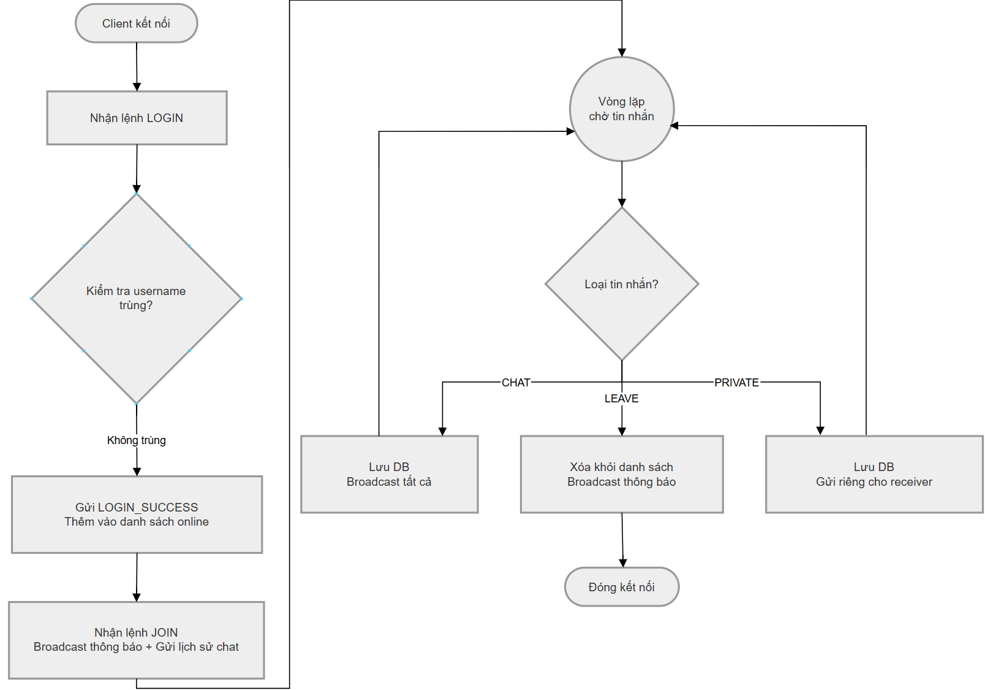
THIẾT KẾ SERVER — XỬ LÝ ĐA LUỒNG
Cấu hình & Cơ chế
Địa chỉ: Lắng nghe trên 0.0.0.0:8000
Đa luồng: Mỗi Client kết nối = 1 Thread riêng (handle_client)
Quản lý: Dictionary {addr: {socket, username}} + threading.Lock()
Luồng xử lý Logic
Kết nối: Nhận LOGIN → Kiểm tra trùng Username.
Khởi tạo: Gửi lịch sử chat (SQLite) + Thông báo JOIN tới toàn bộ phòng.
Vòng lặp nhận tin:
CHAT: Lưu DB + Broadcast (tất cả).
PRIVATE: Lưu DB + Gửi riêng cho người nhận.
LEAVE: Xóa khỏi danh sách + Thông báo thoát.
Tính năng Auto-discover
UDP Broadcast: Phát tín hiệu mỗi 2 giây trên port 9999
Mục đích: Client tự động tìm thấy IP Server trong mạng LAN mà không cần nhập thủ công

Slide 16
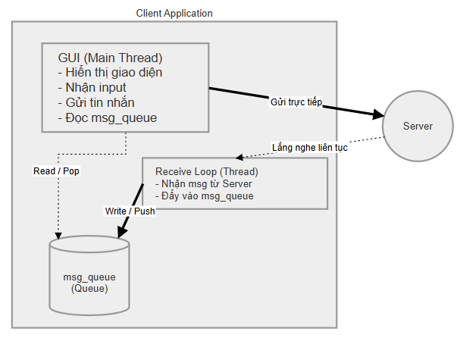
THIẾT KẾ CLIENT - LUỒNG GỬI & NHẬN
Cấu trúc Module
prototype_client.py: Xử lý logic kết nối và giao thức.
gui.py: Xử lý giao diện người dùng (CustomTkinter).
Kiến trúc Hai luồng (Dual-Thread)
Để đảm bảo ứng dụng không bị "treo" (Not Responding) khi đợi tin nhắn, Client hoạt động với 2 luồng song song:
Luồng chính (GUI Thread):
Hiển thị giao diện, tiếp nhận thao tác từ người dùng.
Gửi dữ liệu tới Server.
Quét msg_queue để cập nhật tin nhắn lên màn hình.
Luồng phụ (Receive Thread):
Chạy vòng lặp nhận tin từ Server 24/7.
Đẩy tin nhắn nhận được vào hàng đợi msg_queue.
Cơ chế đồng bộ (Queue & Polling)
msg_queue: "Hộp thư" trung gian giúp 2 luồng trao đổi dữ liệu an toàn.
Tần suất cập nhật: GUI tự động kiểm tra hàng đợi mỗi 100ms thông qua hàm self.after(100, self.update_messages).

Slide 17
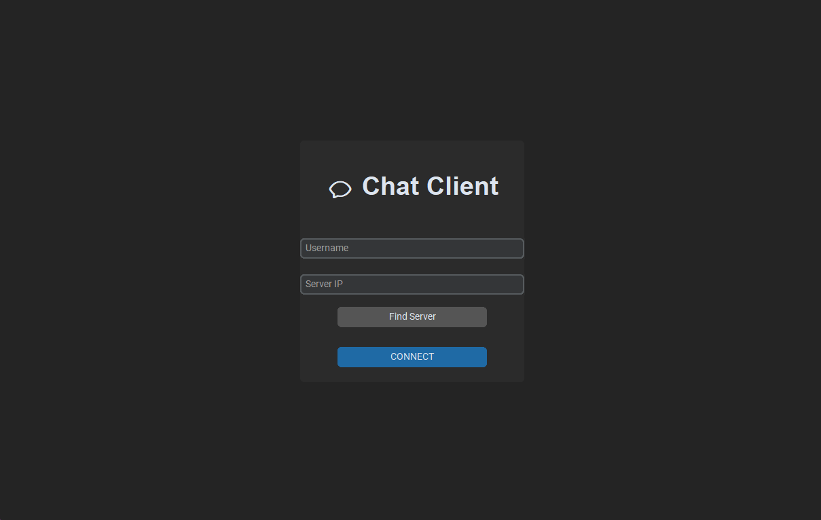
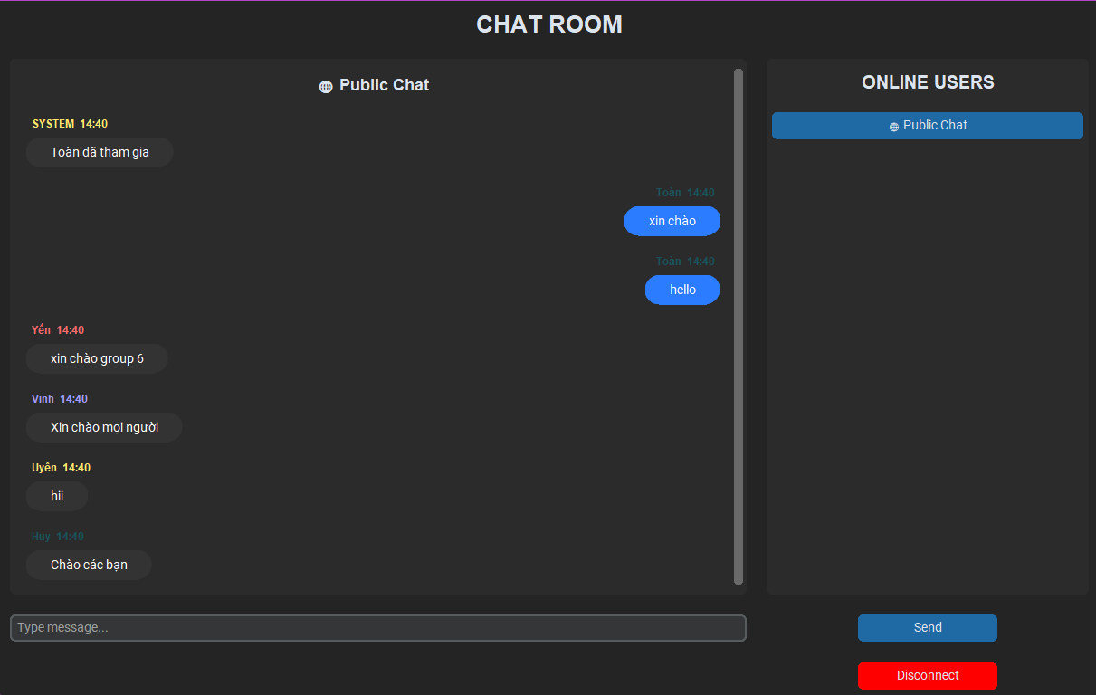
GIAO DIỆN NGƯỜI DÙNG — CUSTOMTKINTER
TỔNG QUAN & TÍNH NĂNG
CustomTkinter — Thư viện GUI hiện đại cho Python
Bản nâng cấp toàn diện từ Tkinter gốc.
Dark Mode: Tự động điều chỉnh theo hệ thống.
Thiết kế: Widget bo góc, hiệu ứng hover, chuẩn UI/UX hiện đại.
Cài đặt: pip install customtkinter
Màn hình đăng nhập
Màn hình chat chung

Slide 18

THANK FOR WATCHING

